Slide 1


Web Design
四資三 103590043 蔡仁凱

Slide 2
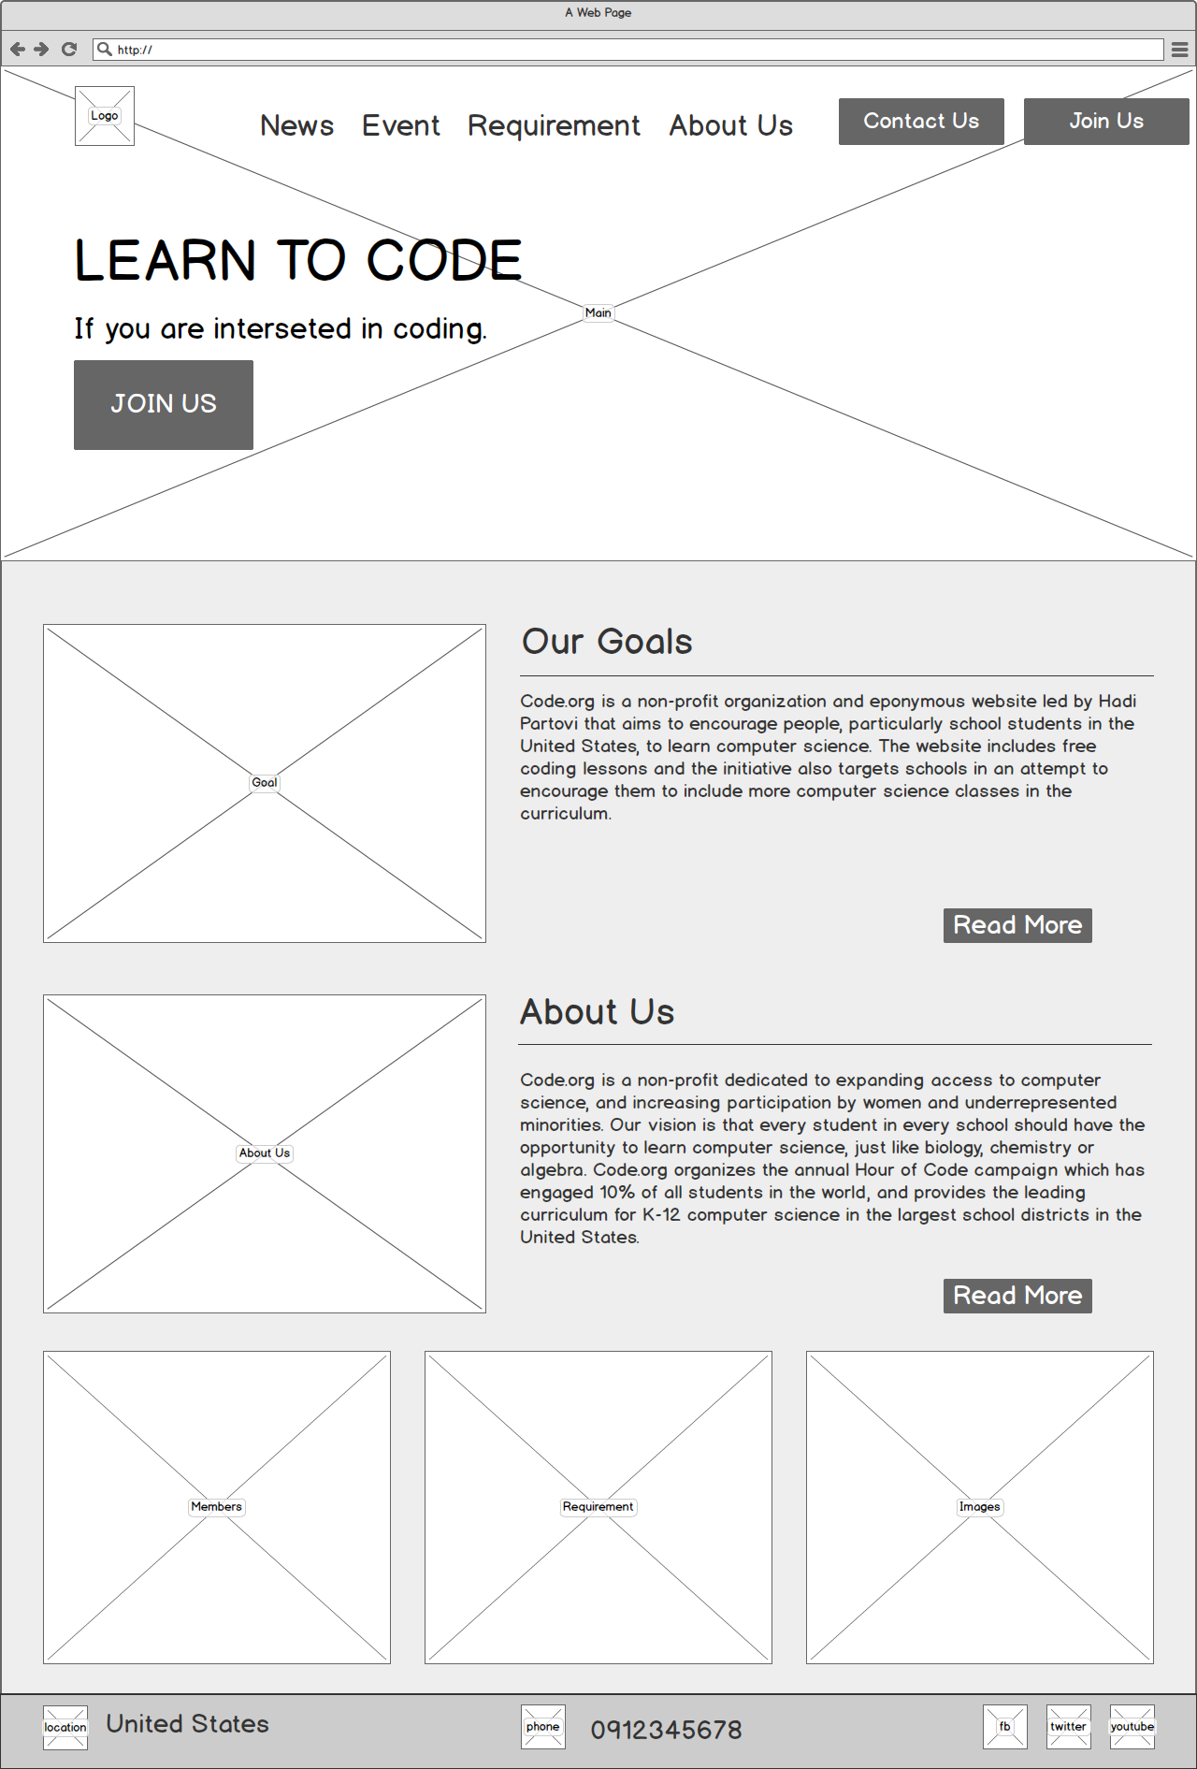
1
主導覽列
徵求人才廣告
1
品牌LOGO
2
其他網站連結
3
社群網站連結
介紹我們及未來目標
2
介紹成員、徵才需求、照片
3
功能導覽

Slide 3
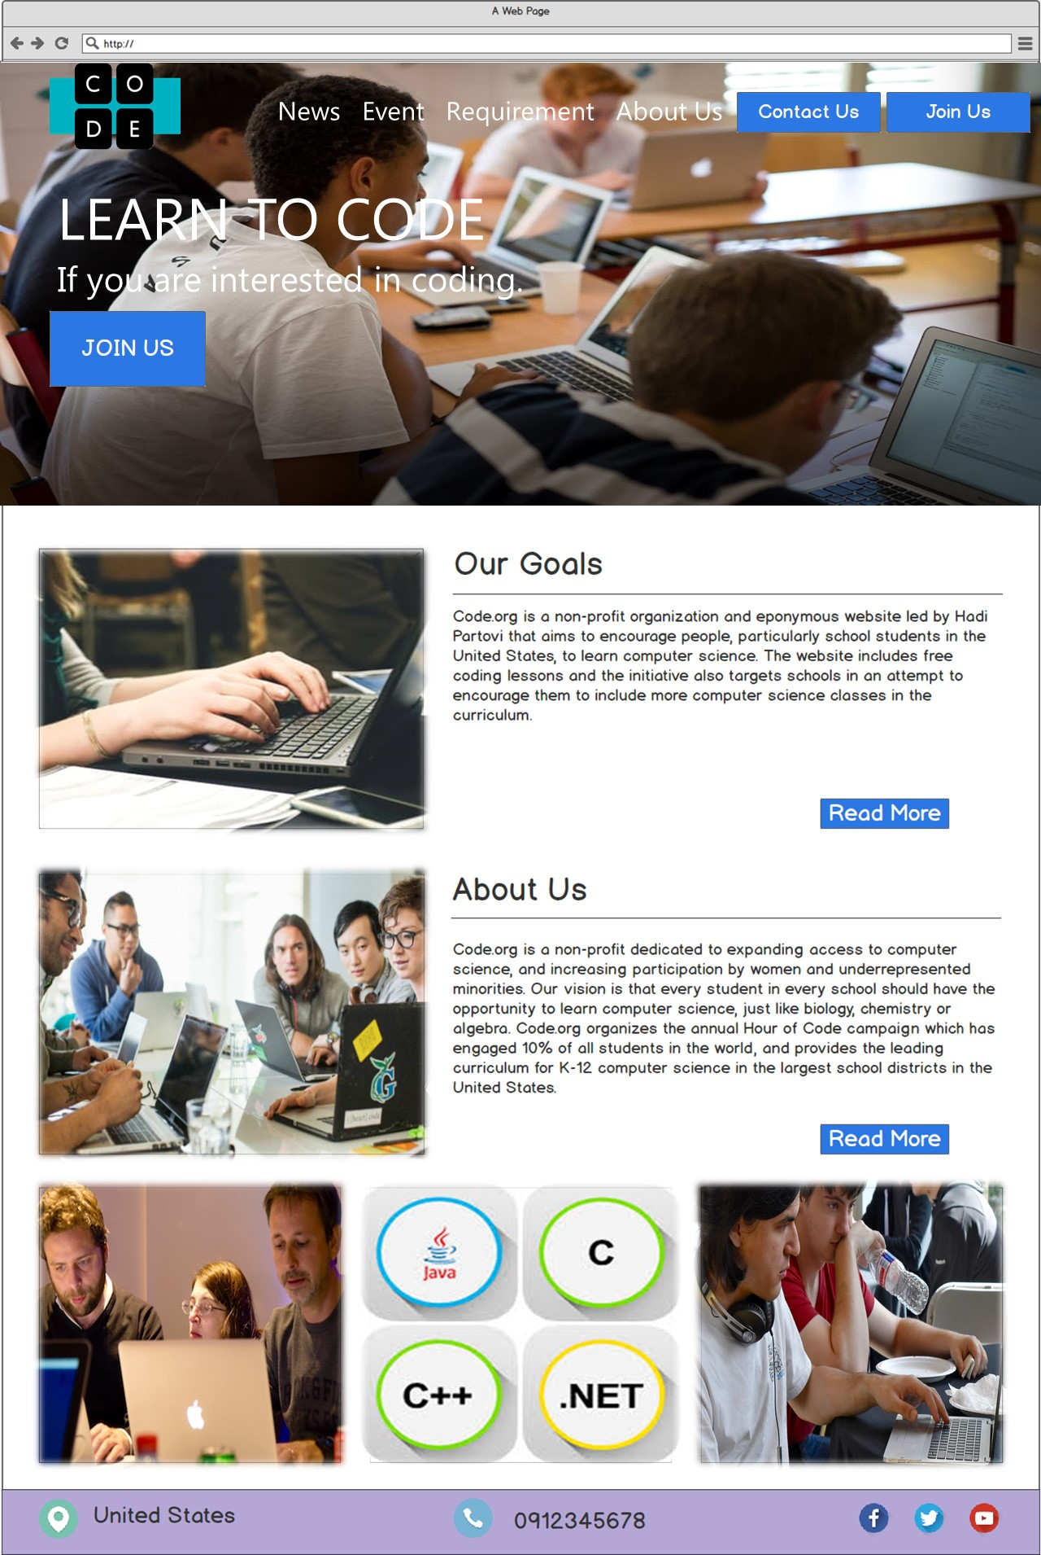


1
色彩
R:43, G:120, B:227
R:181, G:168, B:214
藍色為靈性知性兼具的色彩，與愛好攝影的使用者調性相符，並使用亮藍色帶出活潑搶眼的感覺。
使用這兩個顏色看起來較合適，設計上不使用太多顏色看起來較乾淨。
2
視覺回饋
3
字型
Hover
4
LOGO
READ MORE
5
ICON
READ MORE
Normal
READ MORE
Pressed
6
設計理念
主要為徵才網頁，對象為對coding有興趣且有熱情的人，願意與團隊合作與溝通，達成目標。

